Slide 1

Внедрять!
Нельзя откладывать
Алексей Егошин
Компания «Цитрус»

Slide 2
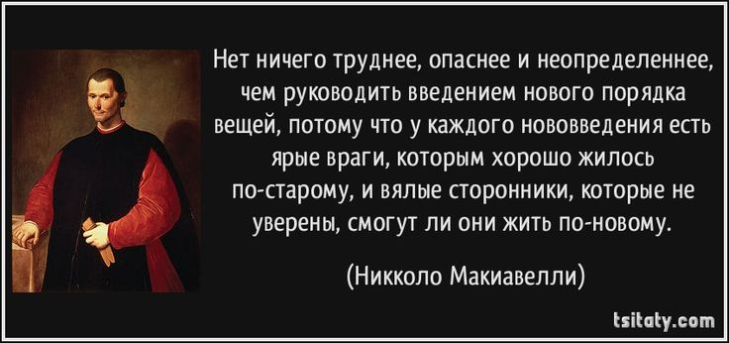

Slide 3
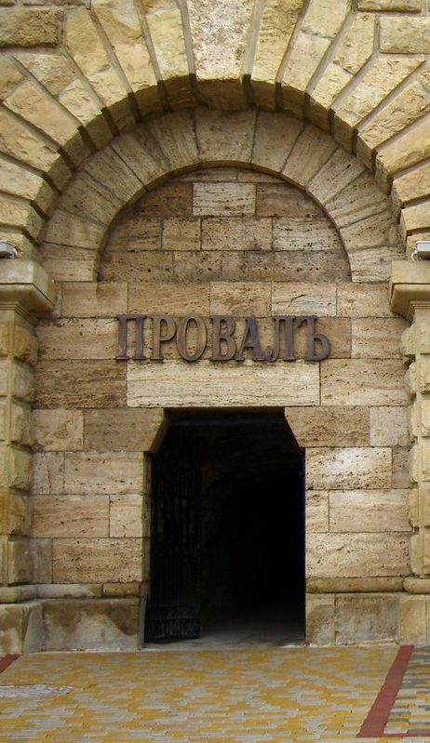
Почему проваливается внедрение CRM?
Не сформированы цели и задачи проекта
Выбрали не ту систему
Нет поддержки лидера компании
CRM не работает, пока в ней не работают
Внедрили все, что можно, а не то, что нужно
Неправильное распределение ресурсов
Отсутствие поддержки и развития
Не справились с сопротивлением коллектива
…

Slide 4

Почему сотрудники против?
Потеря незаменимости
«Косяки» сразу заметны
Больше работы здесь и сейчас
Надо переучиваться
В первое время производительность упадет
Люди боятся перемен

Slide 5

Прививка изменений
Находим действия, «неприятные» для сотрудников
Проводим «приятные» изменения (облегчаем жизнь)
Выявляем и нейтрализуем хронических противников
Добиваемся успеха и создаем прецедент
Ресурс изменений увеличивается
Приступаем к серьезным изменениям

Slide 6
Не рубите хвост по частям
Делая зло, делай его сразу и в больших количествах.
Добро же твори постепенно.
Н. Макиавелли.
«Неудобные» изменения лучше проводить все сразу
После – небольшие, но регулярные улучшения
Люди реагируют на тенденции

Slide 7

Что останавливает руководителей?
Результаты опроса

Slide 8

10 шагов к наведению порядка в продажах

Slide 9
0. Диагностика цепочки продаж
 | Производи-тельность (скорость) | Коммуника-ции с клиентом | Аналитика (качество решений) | Взаимо-действие сотрудников | Контроль
Привлечение клиентов
Продажа (ведение сделки)
Предоставление (производство)
Повторные продажи

Slide 10

1. Определите цели

Slide 11
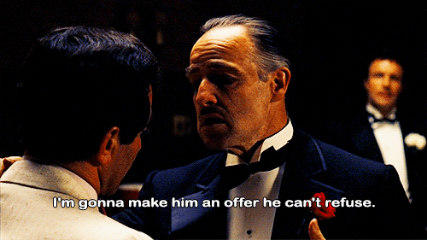
2. Назначьте главного
Роли:
Фанат
Администратор
Крестный отец

Slide 12

3. Продайте идею сотрудникам
Опишите проблему
Выбор между последствиями
Внедрение или «смерть»
Покажите дорогу к жизни

Slide 13
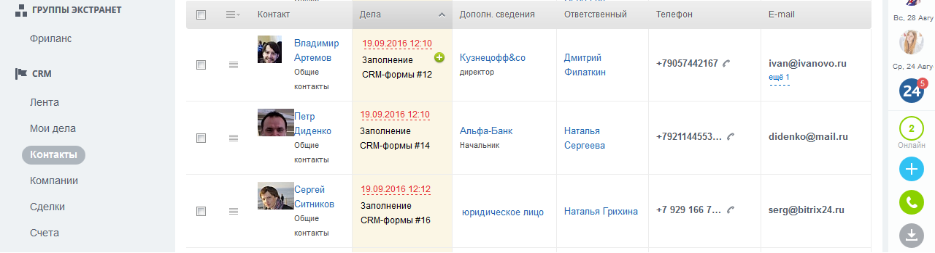
4. Загрузите базу клиентов
CRM должна стать единственным источником актуальных данных о контрагентах

Slide 14
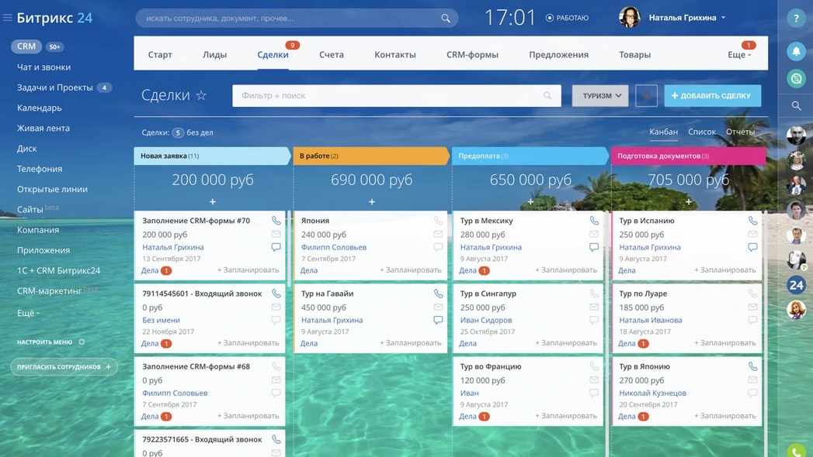
5. Формализуйте процесс продаж
Опишите правила в регламенте
Настройте статусы сделок в CRM

Slide 15

6. Подключите линии коммуникации
Контакт-центр:
Телефония
Почта
Формы сайта
Мессенджеры
Социальные сети
Онлайн-чат

Slide 16

7. Проведите обучение
Напишите инструкции
Проведите занятия
Посмотрите видео-курсы Битрикс24
Тренировки

Slide 17
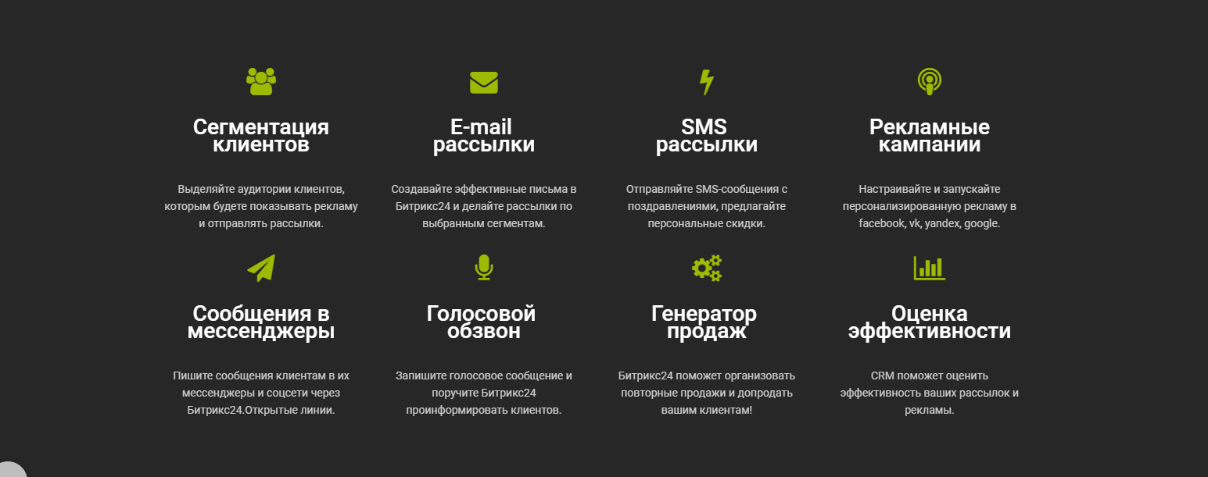
8. Настройте CRM-маркетинг

Slide 18


9. Свяжите мотивацию с CRM
Начисление процента менеджеров по сделкам в CRM
Учитываются только правильно занесенные сделки

Slide 19

10. Подавайте пример и контролируйте
Ищите данные в CRM
Вместо «Как зовут директора ООО «…»? –
      «Почему в CRM нет имени директора ООО «…»?
1-й месяц - контроль 2 раза в день
Используйте аналитику

Slide 20

Стартуем!

Slide 21

Спасибо за внимание!
Вопросы?
alex@citrus-soft.ru

